Slide 1

Философские и методологические проблемы науки и техники
Лекция 8
Философия будущего
ПАНЬКОВА Наталья Михайловна

Slide 2

Вопросы:
Понятие будущего
Виды развития
Футурология
Трансгуманизм и виртуальная реальность

Slide 3
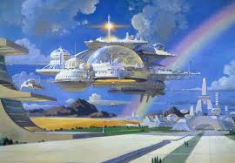
Futurum
«Предвидение будущего получается не от оракулов и авгуров, а от мудрости»
Эразм Роттердамский

Slide 4
Будущее человечества
«Философы обратились к образам будущего лишь после того, как они оставили надежду познать вечность…»
Ричард Рорти
«Задача философов - не столько объяснить преемственность между прошлым и будущим, сколько помочь сделать будущее отличным от прошлого. Мы не должны претендовать на роль, общую со жрецами и мудрецами. Наша роль больше сходна с ролью инженеров или юристов. В то время как жрецы и мудрецы разрабатывают свою программу, современные философы, подобно инженерам и юристам, сначала должны выяснить, что нужно их клиентам»

Slide 5
Будущее
Детерминизм Индетерминизм
(будущее предопределено) (будущее непределённо)
Циклическая модель
(все повторяется в цикле)

Slide 6
Виды развития
Прогрессивное
Регрессивное
Прогрессивное: лат. Progressus - движение вперёд, успех - направление развития от низшего к высшему, поступательное движение вперед, к лучшему.
Социальный прогресс - глобальный, всемирно-исторический процесс восхождения человеческих обществ от примитивных состояний (дикости) к вершинам цивилизованного состояния, основанного на высших научно-технических, политико-правовых, нравственно-этических достижениях.
6

Slide 7
Прогрессивное развитие
Интересный поворот идея прогресса пережила в эпоху великих географических открытий, когда выяснилось, что человеческие общества, культуры, политические и экономические системы не составляют единого целого.
В XIX столетии идея прогресса стала своеобразной "религией" европейской цивилизации. Она представлена в науке, философии, социологии, искусстве.
Повод - видимое улучшение жизни в Европе в течение короткого промежутка времени. Тогда же концепция прогресса становится и предметом специального философского осмысления.

Slide 8
Критерием социального прогресса, начиная с Нового времени, считается мера человеческой свободы, а в качестве универсального средства прогресса - рационализация всех сфер человеческой жизни.
Выражением прогресса традиционно считались такие процессы, как индустриализация, урбанизация, модернизация.
Совсем недавно человечество осознало, что обратной стороной всего этого является ухудшение экологии, перенаселенность, перепроизводство, рост напряженности между развитыми и развивающимися странами.
Непрерывный экономический рост привел к исчерпанию многих видов природных ресурсов и поставил человечество перед необходимостью регулирования развития, вплоть до «нулевого роста». И поэтому одной из главных задач является пересмотр оснований прогресса, поиск его оптимального критерия.

Slide 9

Прогресс - равномерное развитие следующих трех составляющих:
социальной - процесс приближения общества к свободе и справедливости, ликвидации естественных причин, мешающих такому приближению
материальной - процесс наиболее полного удовлетворения материальных потребностей всех людей, ликвидации технических ограничений для такого удовлетворения
научной - процесс непрерывного, расширяющегося и углубляющегося познания окружающего мира, его освоение, как в микрокосмос, так и в макро-, освобождение познания от рамок экономической целесообразности
9

Slide 10
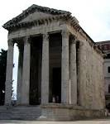
Античность
Платон в «Законах» рассуждает об эволюции социальной организации, которая продвигается от зародышевого состояния к более совершенным формам.
Прогресс государства, по Аристотелю, есть развитие от семьи и первобытной общины к греческому полису-государству.
В библейских сказаниях история человечества рассматривается как неуклонное и постепенное исправление и искупление первородного греха.

Slide 11
Средневековье – христианство: понятие равенства всех людей перед Богом и общей судьбы всех народов мира - Августин Блаженный «Все нации - всего лишь ветви одного человечества»
17 век – Новое время - рационализм и механицизм (Декарт, Гоббс)
18 век – Просвещение – Монтескье и Вольтер – философия всемирной истории, цель которой - идея прогресса человечества
Противник теории прогресса – Руссо – отрицание ценности истории
19 век - Философия истории Герцена - отрицание телеологического взгляда на историю и взгляд на историческое развитие как на идущее (подобно развитию в природе) не по прямой линии, а по различным направлениям, как развитие многовариантное

Slide 12

Регрессивное развитие
Регресс - тип общественного развития, переход от более высоких форм к более низким, понижение уровня организации, изменения к худшему; противоположность прогрессу.
Гесиод в поэме «Труды и дни» предпринял первую попытку периодизации истории регрессивного типа (с позиций мифологического мировоззрения в античное время).
Вектор направленности истории - от космоса к хаосу через пять последовательных веков:
золотой век
век серебра
век меди
век героев
век железа
Потенциальная возможность возвращения к «золотому веку» через очищение от грехов прошлого (круговорот)
12

Slide 13
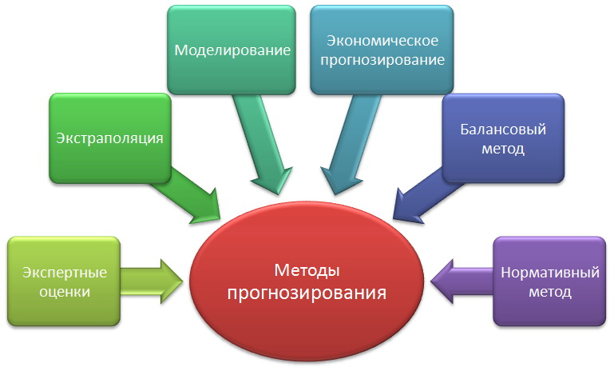
Методы прогнозирования будущего
Воображение
Логические рассуждения
Индукция

Slide 14
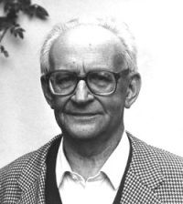
Осип Флехтхайм
В 1943 г. ввел термин футурология в научный оборот
Футурология (от латинского futurum – будущее) – в широком смысле – совокупность представлений о будущем человечества, в узком – область насущных знаний, охватывающая перспективы социальных процессов.

Slide 15
Сциентизм - научное знание наивысшая культурная ценность и основополагающий фактор взаимодействия человека с миром
Прагматизм - философское течение, базирующееся на практике как критерии истины и смысловой значимости
«То, во что для нас лучше верить — истинно» Уильям Джемс
Релятивизм - подчёркивание постоянной изменчивости действительности и отрицания относительной устойчивости вещей и явлений

Slide 16
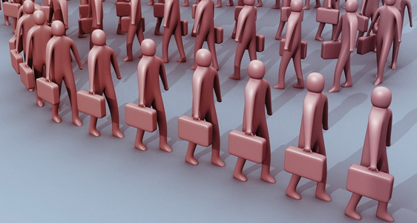
Предвидение будущего продиктовано сегодня опасностью, сложившейся на планете
Концепции общественного прогресса имеют не только теоретический, но и жизненно практический смысл

Slide 17
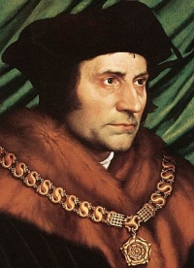
Томас Мор
Основное произведение: «Утопия»
рассказ об идеальном обществе, где была полностью отменена частная собственность и отсутствовала любая эксплуатация человека человеком, зато в полной мере использовался труд рабов.
Свобода вероисповедания в идеальном обществе ограничивалась запретом на атеизм, обязательный для всех сельскохозяйственный труд должен был быть поочередным, а должности – выборными, несмотря на присутствие в социальной иерархии короля.

Slide 18
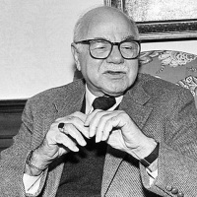
Дэниэл Белл
знаменитый футуролог, американец польско-еврейского происхождения
еще в 1973 году точно описал современное постиндустриальное общество с преобладанием сферы услуг и экономики знаний. Человеческий фактор в этой среде становится первостепенным, а наибольшее преимущество получает тот, кто владеет информацией.
Сегодня, действительно, элитой признаются уже не столько старые «ресурсные олигархи» и «производственные гиганты», сколько те, кому удалось оказаться на гребне информационной волны – создатели соцсетей ( Facebook), популярные блогеры, дизайнеры, изобретатели технических новинок.

Slide 19
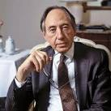
Элвин Тоффлер
«Шок будущего» 1970 г
человечество переходит к новой технологической революции (сверхиндустриальной)
создание информационного, или постиндустриального общества
социальные конфликты и глобальные проблемы
Футурошок — шок будущего, психологическая реакция человека или общества на стремительные и радикальные изменения в его окружении, вызванные ускорением темпов технологического и социального прогресса

Slide 20
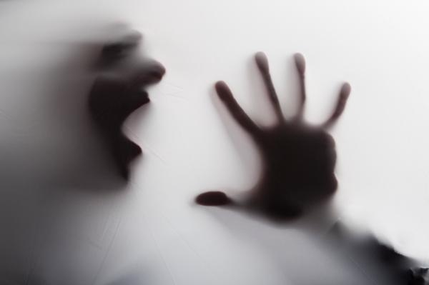
«…Человечество захватывает неведомое ранее психологическое состояние, которое по своему воздействию может быть приравнено к заболеванию.
Есть у этой болезни и свое название «футурошок» — «шок будущего».

Slide 21
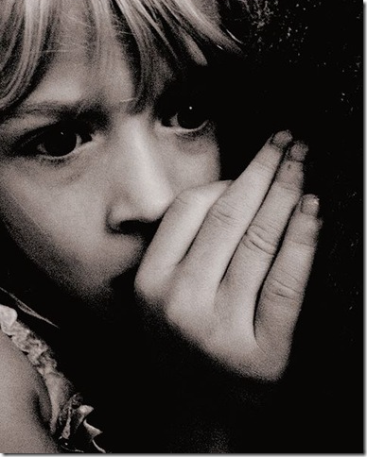
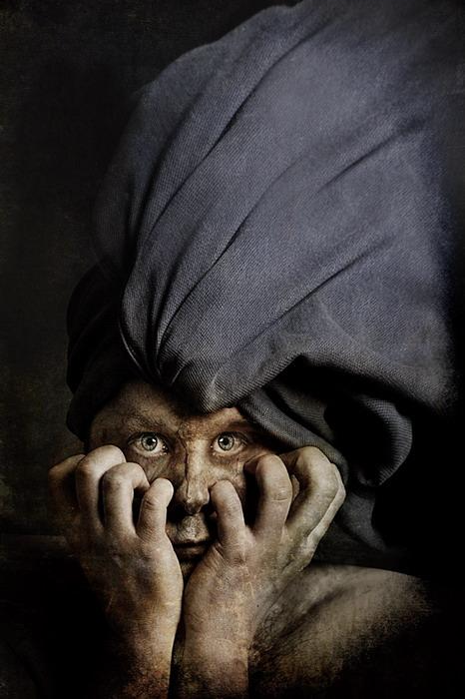
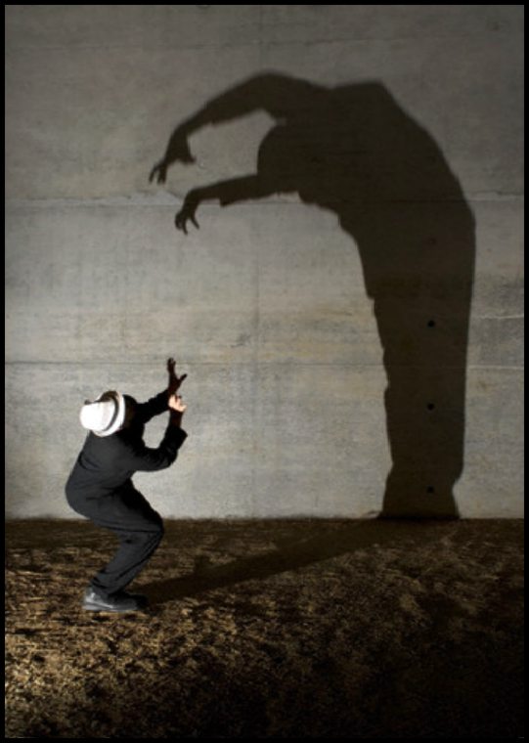
Люди вымрут из-за того, что не выдержат психологических нагрузок

Slide 22
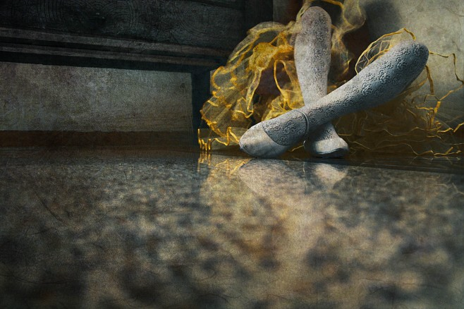
Футурошок характеризуется внезапной, ошеломляющей утратой чувства реальности, умения ориентироваться в жизни, вызванной страхом перед близким грядущим.

Slide 23

«Человек, мало приспособленный к меняющейся реальности, психологически ущербен.
Ему надо разъяснить, что мир постоянно преображается.
Если он хочет адаптироваться к реальности, ему важно перестроить свою психику, избежать футурошока»

Slide 24

Вся ирония в том, что люди будущего могут страдать не от отсутствия выбора, а от парализующего обилия выбора.

Slide 25
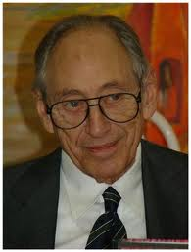
Главный вопрос - «Может ли человек жить в обществе, которое вышло из под контроля?»

Slide 26
Трансгуманизм
Трансгумани́зм — философское движение, в основе которого лежит предположение, что человек не является последним звеном эволюции, а значит, может совершенствоваться до бесконечности.
Трансгуманизм — рациональное и культурное движение, утверждающее, что можно и нужно ликвидировать старение и смерть, значительно повысить умственные и физические возможности человека.

Slide 27
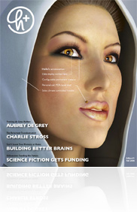
ЦЕЛЬ: бесконечное совершенствование человека с использованием всех возможных для этого способов
Впервые слово «transhumane» использовал Данте Алигьери в своей «Божественной комедии»
Биолог Джулиан Хаксли (1957 «Новые бутылки для нового вина») назвал трансгуманистом человека, который самосовершенствуется, чтобы овладеть новыми умениями и способностями.
Одно из первых определений трансгуманизма ввел философ Макс Мор (2010 г. директор крионической фирмы "Алькор")
В 1998 году философы Ник Бостром Девид Пирс основали Всемирную ассоциацию трансгуманистов

Slide 28
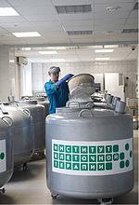
Крионика
ЦЕЛИ И ЗАДАЧИ
всячески поддерживать технический прогресс;
изучать достижения науки и техники, вовремя предотвращать опасности и нравственные проблемы, которые могут сопутствовать внедрению этих достижений;
расширять свободу каждого отдельно взятого человека, используя научно-технические достижения;
как можно более отдалить, а в идеале — отменить старение и смерть человека, дать ему право самому решать, когда умирать и умирать ли вообще;
противостоять учениям и организациям, имеющим цели, противоположные идеям трансгуманизма

Slide 29

Российское трансгуманистическое движение
Дата основания: 2003
Трансгуманизм в России
Валерий Прайд – организатор движения, футуролог
Медведев Данила Андреевич
журналист, «КриоРус»
Турчин Алексей Валерьевич - эксперт по глобальным рискам , основатель фонда «Наука за продление жизни»
2011 г – создание стратегического общественного движения "Россия 2045"

Slide 30
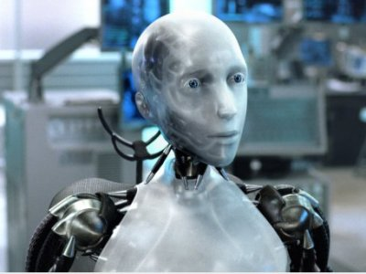
Люди будущего
«В 3009 году человек изменится до неузнаваемости… Если эволюция продолжится нынешними темпами, то люди будущего станут похожими на пришельцев из космоса»
Владимир ЛАГОВСКИЙ

Slide 31
Мнения Антропологов. Прогнозы
Эволюция человека закончилась:
Люди будущего внешне практически не изменятся, скорее подвергнется изменениям внутренний мир человека
Эволюция человека продолжается:
Естественный отбор повлияет на внешность, изменения среды приведет к мутации

Slide 32
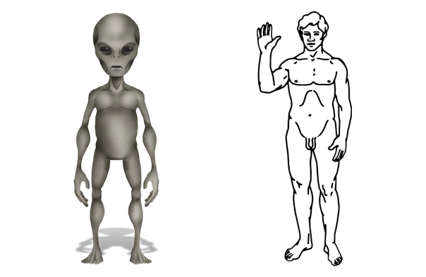
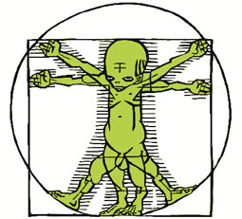
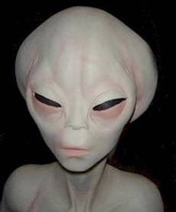

Slide 33
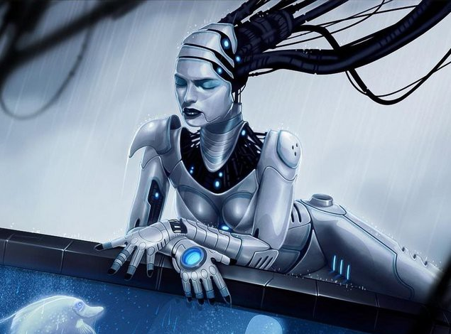
Важную роль играет технологический процесс – он приведет к скорому появлению киборгов, роботов и разумных компьютеров

Slide 34

Виртуальная реальность
(от лат. virtus - потенциальный, возможный и realis - действительный, существующий) - созданный техническими средствами мир, передаваемый человеку через его ощущения: зрение, слух, обоняние и другие.

Slide 35
Свойства
синтез свойств и реакций виртуальной реальности производится в реальном времени.
возможность естественного взаимодействия с объектами.
объекты виртуальной реальности ведут себя близко к поведению аналогичных объектов материальной реальности.

Slide 36
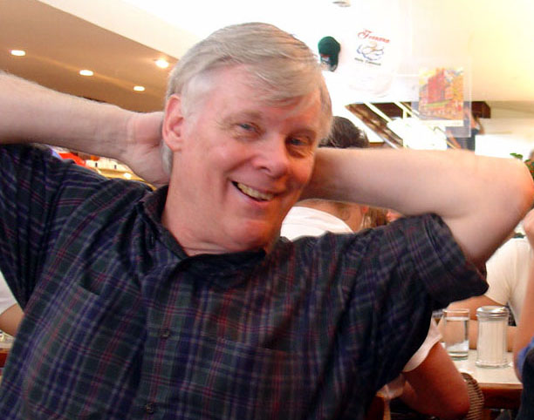
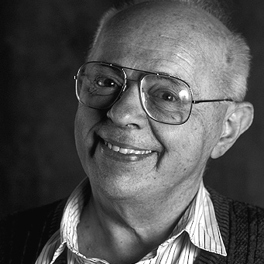
История
Понятие искусственной реальности было впервые введено Майроном Крюгером в конце 1960-х.
В 1964 году Станислав Лем описывает суть ответа на вопрос «как создать действительность, которая для разумных существ, живущих в ней, ничем не отличалась бы от нормальной действительности, но подчинялась бы другим законам?»

Slide 37
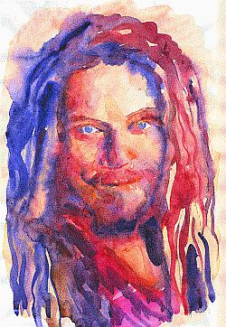
История
В 1989 году Джарон Ланье
ввёл более популярный ныне
термин «виртуальная реальность»
Первой системой виртуальной реальности стала «Кинокарта Аспена» (Массачусетский Технический Институт. 1977г.)

Slide 38
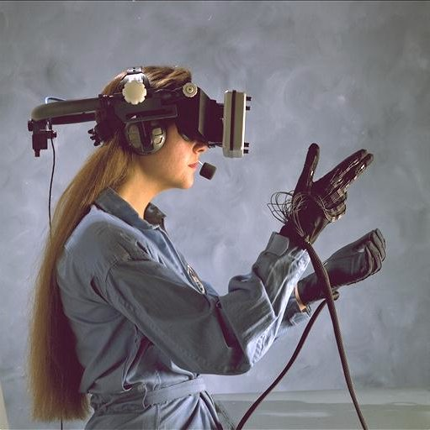
Реализация
Системами
«виртуальной реальности»
называются устройства,
которые более полно
по сравнению с обычными
компьютерными
системами имитируют
взаимодействие с виртуальной средой, путём воздействия на органы чувств человека.

Slide 39
Онтология виртуальности
Философия абстрагирует идею виртуальной реальности от её технического воплощения. Виртуальные объекты существуют, но не как субстанции реального мира.
Виртуальная реальность не есть реальность телесная или умопостигаемая, но реальность чувственно-образная. Виртуальное пространство - это не пространство тел, но пространство образов.

Slide 40
Онтология виртуальности
Характеристики виртуальной реальности:
виртуальная реальность - реальность образная
образы виртуальной реальности не имеют предметно-сущностного содержания
образная реальность является проявлением свободной воли человека
образ, полностью определен программой, задающей виртуальную реальность и носителем, в которой эта программа раскрыта
виртуальная реальность ограничена программой ее задающей, и человек внутри нее не может ни изменить, ни воздействовать на программу

Slide 41
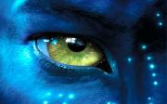
Примеры
Second Life — сетевой трехмерный виртуальный мир с элементами социальной сети, который насчитывает свыше 1 млн активных пользователей.
«Матрица»
«Начало»
«Аватар»

Slide 42
Вывод
Виртуальная реальность, пожалуй, остаётся одним из самых интересных и загадочных понятий компьютерной индустрии.
Конечно, различие между виртуальной реальностью и телесной, будет все более стираться по мере развития электронных технологий и возможно рано или поздно достигнет такой точки, когда отличить наш мир от виртуального будет практически невозможно.

Slide 43
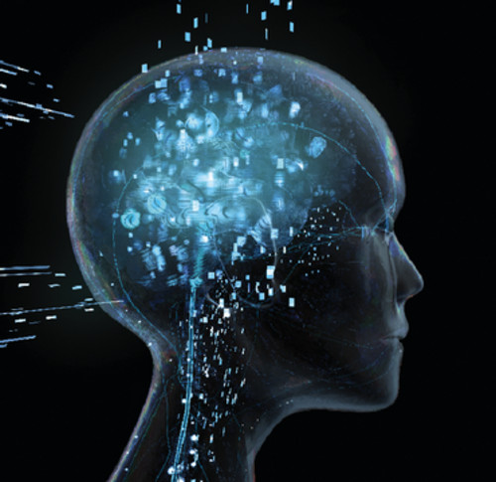
Технологи́ческая сингуля́рность
точка в будущем, когда эволюция разума в результате развития ИИ ускорится настолько, что дальнейшие изменения приведут к возникновению разума с гораздо более высоким уровнем быстродействия и новым качеством мышления
Сингулярность в философии (от лат. singularis - единственный) - единичность существа, события, явления

Slide 44
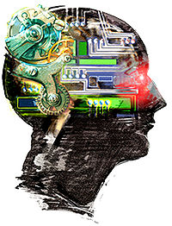
Мы на грани великих перемен. Всё, на что, как считалось, нужны "тысячи веков", случится в ближайшие сто лет. И несмотря на весь свой оптимизм, мне было бы комфортнее, если бы от этих сверхъестественных событий нас отделяли тысяча лет, а не двадцать…
Время удвоения мощности компьютеров упало до 9 месяцев к сентябрю 2002 года….
Вернор Виндж американский математик
писатель-фантаст
«Это точка, в которой наши старые модели придётся отбросить, где воцарится новая реальность»

Slide 45
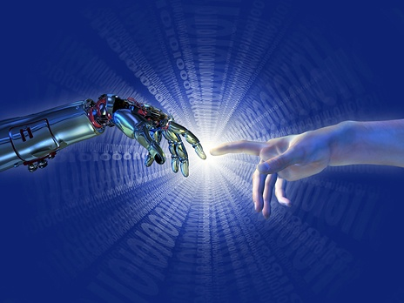
Некоторые ученые придерживаются мнения, что сингулярность должна наступить около 2030 года. Только это не означает конец истории - скорее окончание Предыстории человечества, а настоящая История только-только начнется…

Slide 46
Оптимистические прогнозы будущего России
Россия разбогатеет и станет самодостаточной страной. Кроме нефти, разовьются снова высокие технологии.
В международных отношениях Россия станет близко идентифицировать себя с Европой и, возможно, даже свяжет себя с ней каким-либо видом формального договора или соглашения. Станет ли это членством в Евросоюзе, будет зависеть в равной мере от ЕС и от российской политики.
Проанализировав условия, необходимые для устойчивого и безопасного развития страны в начале XX века, Д. И. Менделеев определил оптимальную численность населения России в 500 млн человек. Сегодня население в три раза меньше.

Slide 47
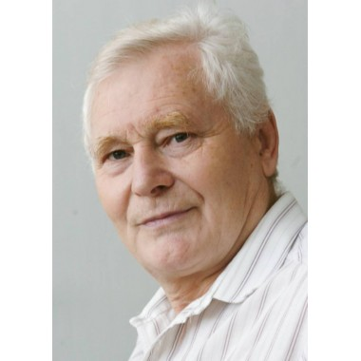
Пессимистические прогнозы будущего России
Предсказывают её распад и деградацию. Согласно работам философа и публициста С.Г. Кара-Мурзы (р.1939), Россия неуклонно движется к социально-экономической, политической и демографической катастрофе.
С.Г. Кара-Мурза - советский и российский учёный, химик по образованию.
С 1968 г. занимался методологией науки, а потом системным анализом.
Доктор химических наук, профессор, автор работ по истории СССР, теоретик науки, социолог, политолог и публицист

Slide 48
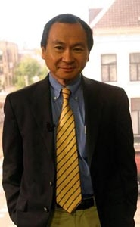
Философские работы по футурологии
Элвин Тоффлер:
«Шок будущего»1970г.
«Третья волна» 1980г.
Маршалл Маклюэн:
«Война и мир в глобальной деревне»,
«Наш бизнес - культура» 1960-1970 гг.
Фрэнсис Фукуяма:
«Конец истории и последний человек» 1992г.

Slide 49

Римский клуб
международная общественная организация, объединяющая представителей мировой политической, финансовой, культурной и научной элиты.
внесла значительный вклад в изучение перспектив развития биосферы и пропаганду идеи гармонизации отношений человека и природы.
Основана в 1968г. Аурелио Печчеи, итальянский бизнесмен
Д. Медоуз «Пределы роста» (1972) - первый доклад Римскому клубу

Slide 50
Глобальные проблемы современности
Проблемы политического и социально-экономического характера
Проблемы природно-экономического характера
Проблемы социального характера

Slide 51

Попробуйте дать ваш прогноз на будущее
Отсутствие вызовов означает отсутствие стимулов к росту и развитию. Традиционное мнение, согласно которому благоприятные климатические и географические условия, безусловно, способствуют общественному развитию, оказывается неверным. Наоборот, исторические примеры показывают, что слишком хорошие условия, как правило, поощряют возврат к природе, прекращение всякого роста.
А.Тойнби из работы «Постижение истории»
СПАСИБО ЗА ВНИМАНИЕ!

Slide 52

СПАСИБО ЗА ВНИМАНИЕ!
Панькова Наталья Михайловна
к.ф.н., доцент
Отделения социально-гуманитарных наук
Школы общественных наук
НИ Томской политехнический университет
pankova_natalia@tpu.ru

